Slide 1
전기비저항 탐사 전극 번호 1번
중력탐사 측정점 1번
첫번째 발파위치: 25m
두번째 발파위치: 175m
200m
풍화대 (속도 모름)
깊이 모름
배경 암석: 사암 (속도 모름, 밀도 2000 kg/m3 으로 가정)
?
탄성파 탐사 수진기 수: 50 (4 m 간격)
송신원 위치 (각각 25m, 175m)
중력 탐사 측정점 수: 20
측정점 간격: 510m
일변화보정을 위한 보조중력계 사용
전기비저항 탐사 전극 개수: 21개
전극 간격: 10m / N=10
탐사배열: 쌍극자-쌍극자 탐사
목적: 1) 중력탐사자료를 처리 -> 밀도 모델 추정
2) 전기비저항탐사자료 처리 -> 전기비저항 모델 추정
3) 탄성파 탐사 굴절법 해석 -> 탄성파 속도 모델 추정
4) 위의 세 가지 추정 모델을 통해 이 지역의 지하 지질구조를 제시하시오.
5) 중력 모델링, 탄성파 모델링을 이용하여 본인이 제안한 지하 모델을 검증하시오.

Slide 2
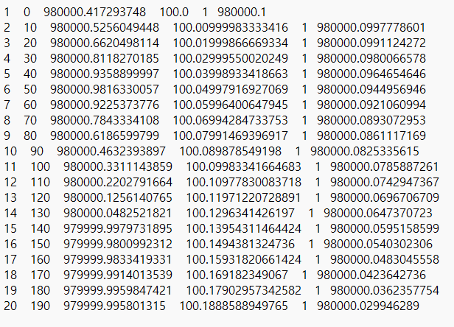
중력탐사 자료
측정점 번호
측정위치
측정한 중력가속도(mgal)
고도(m)
보조중력계 중력가속도(mgal)

Slide 3
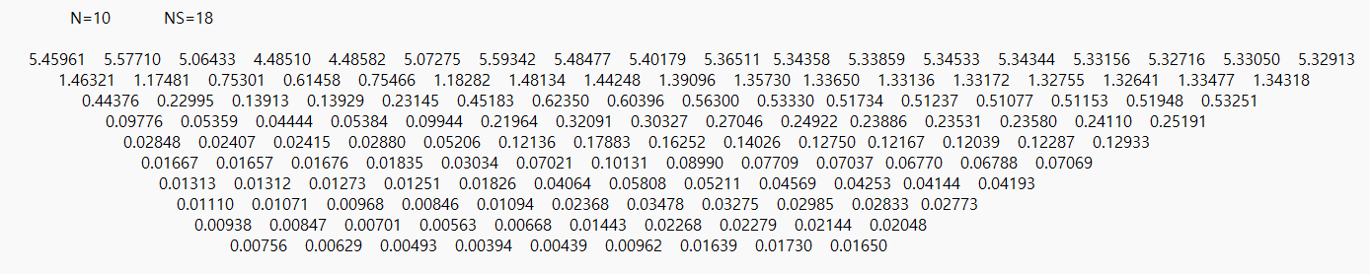
전기비저항탐사 자료

Slide 4
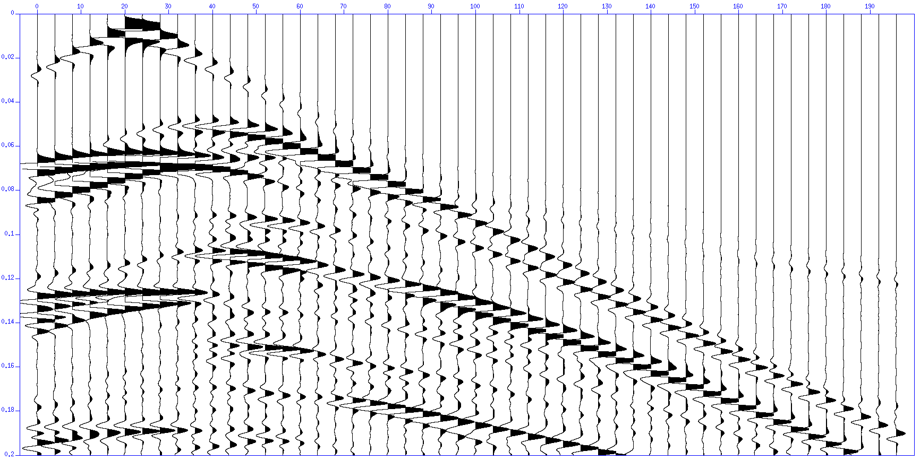
탄성파 탐사 자료(왼쪽 발파: 25m 위치)
거리: 200m
시간: 0.2초

Slide 5
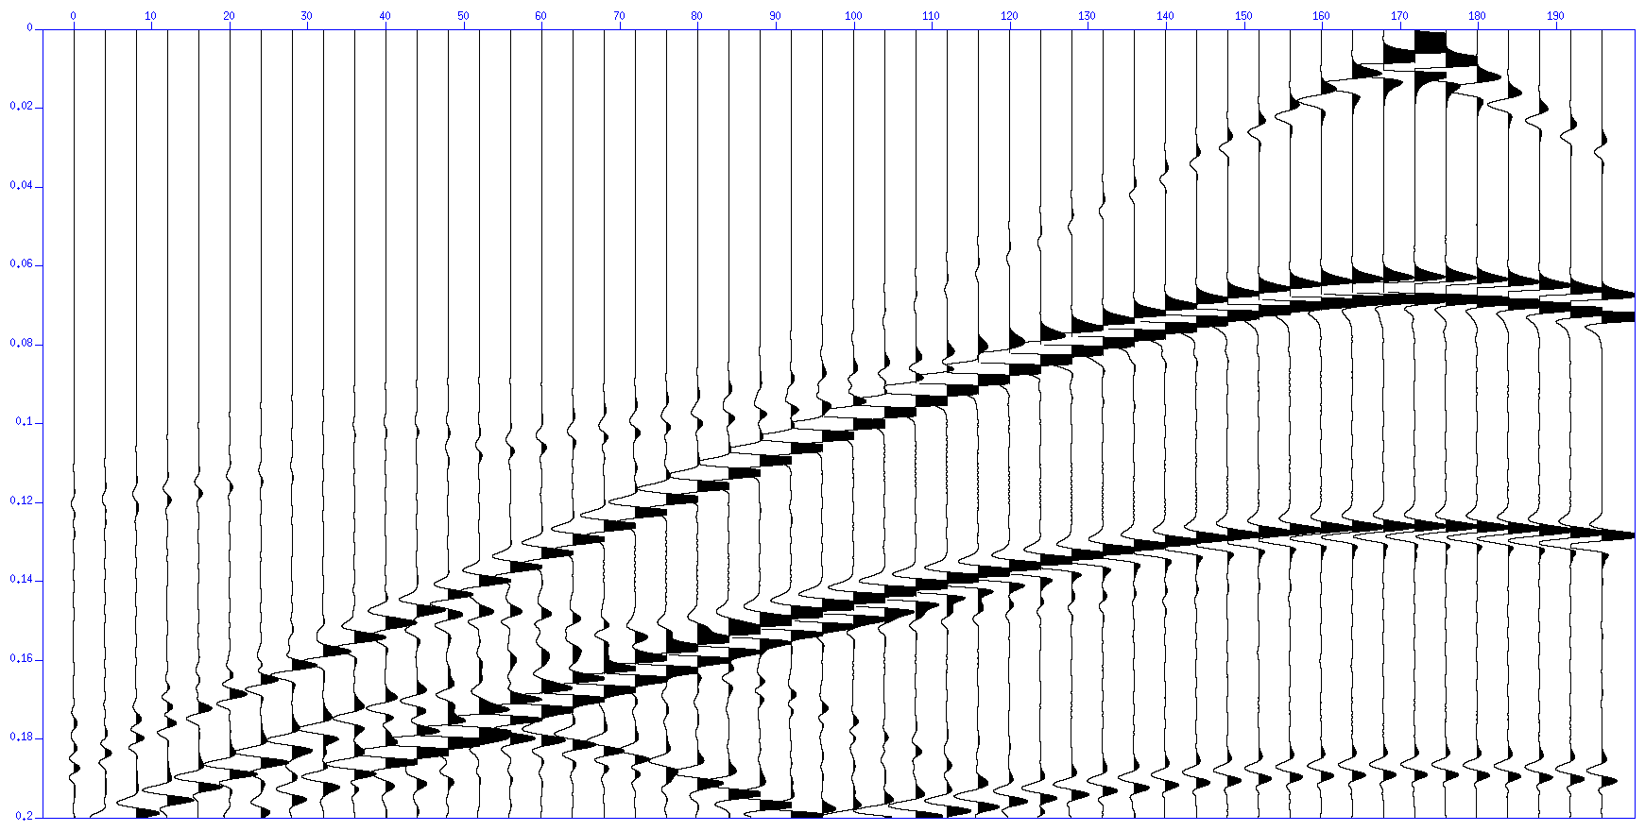
탄성파 탐사 자료(오른쪽 발파: 175m 위치)
거리: 200m
시간: 0.2초

Slide 6
목적: 1) 중력탐사자료를 처리 -> 밀도 모델 추정
2) 전기비저항탐사자료 처리 -> 전기비저항 모델 추정
3) 탄성파 탐사 굴절법 해석 -> 탄성파 속도 모델 추정
4) 위의 세 가지 추정 모델을 통해 이 지역의 지하 지질구조를 제시하시오.
5) 중력 모델링, 탄성파 모델링을 이용하여 본인이 제안한 지하 모델을 검증하시오.
6) 연구 과정에서 흥미로운 경험에 대해 자유롭게 논의
제출 자료
1) 위의 내용을 정리한 최종 기말레포트
2) 발표자료 PPT
기말 프로젝트
1) 기말발표: 12월 2일 (5분 정도로 준비)
2) 기말레포트: 12월 5일까지 제출(금)

